Slide 1

대한민국의 무인도
2015182003 권호민

Slide 2
목차
1. 개요
2. 주요 기능
3. 예상 그림
4. 예상 일정

Slide 3
개요
섬 이름을 입력하면 유인도인지 무인도인지 알려주고, 무인도라면 여러 정보를 제공해준다.
무인도 하면 태평양 한가운데 있는 섬들을 떠올릴 수 있지만, 인구밀도가 높은 우리나라에도 꽤 많은 무인도가 있음을 알려주고 싶었음.
또한 무인도가 사유지인지 아닌지 알려주어 여행목적으로 사용가능.

Slide 4
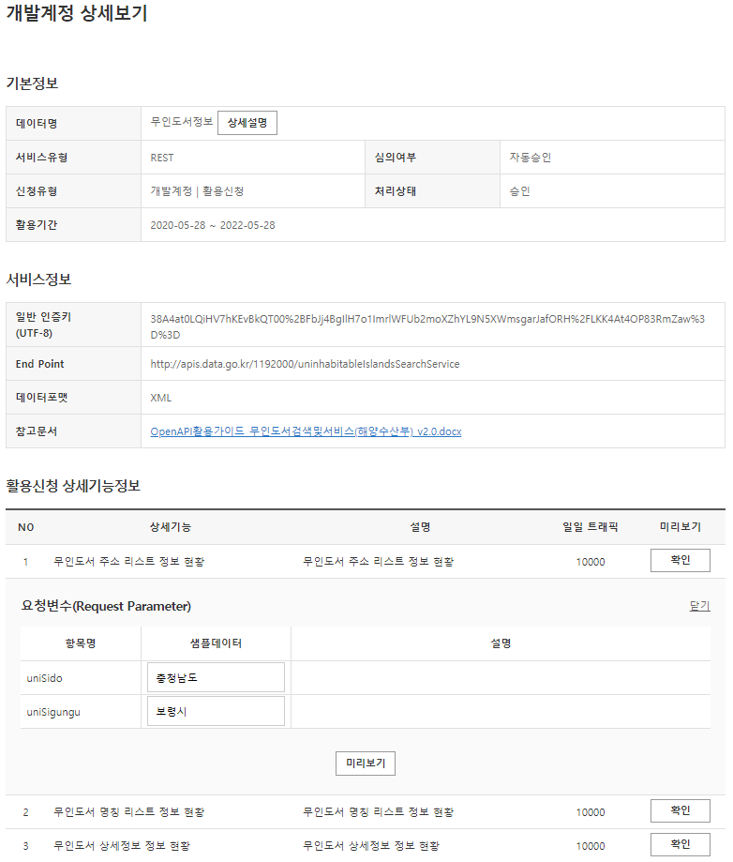
사용할 오픈 API
사용할 오픈 API

Slide 5
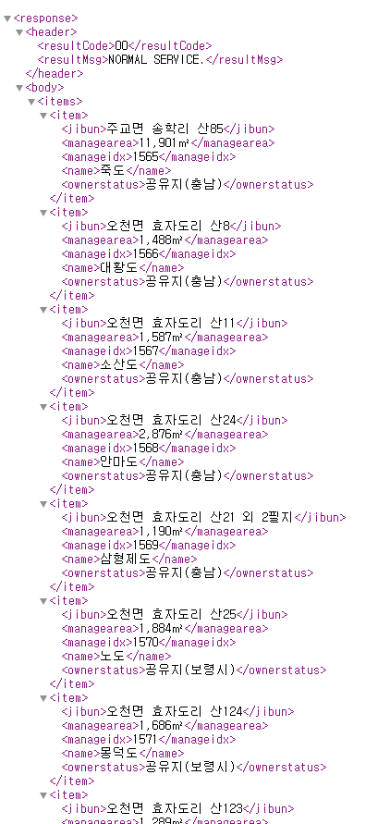
사용할 오픈 API
API가 제공하는 주소 검색 시 무인도
목록

Slide 6
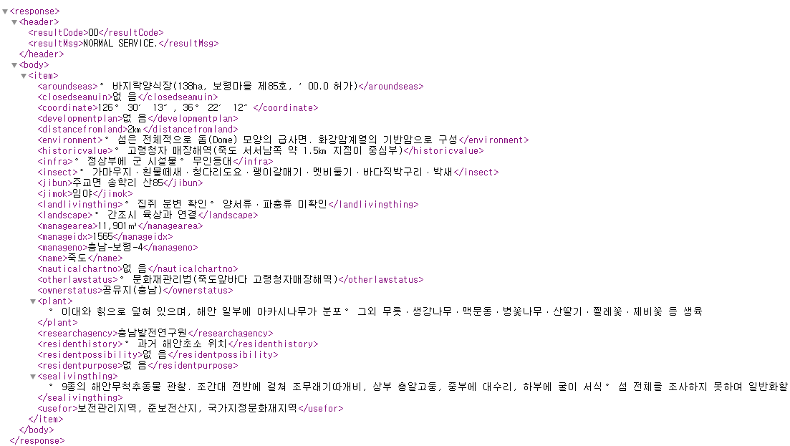
사용할 오픈 API
API가 제공하는
섬의 상세 정보들

Slide 7
주요기능
특정 주소 (도-시, 시-군 등)로 검색했을 경우 그 주소상의 무인도 목록을 보여준다.
섬의 이름으로 검색했을 경우 그 이름이 들어가는 모든 무인도 목록을 보여준다.
섬의 면적, 식생, 기타 정보 등을 보여준다. 위치의 경우 지도와 연동해서 표시해준다.

Slide 8

예상 그림
A도 B시의 무인도
가 섬의 상세정보
주소로 검색
가 섬 C구 D동 xx산
나 섬 C구 E동 xxx산
다 섬 F군 G면 x산
상세보기
식생은 이러이러하다.
면적은 저러저러하다.
지질구성은 이러이러하다.
상세보기
상세보기
섬 이름으로 검색
섬의 위치
이름에 H가 들어가는 무인도
H1 섬 I구 J동 xx산
H2 섬 K구 L동 xxx산
H3 섬 M군 N면 x산
상세보기
상세보기
상세보기

Slide 9
예상 일정
1주차
2주차
3주차
XML 모듈 조사
Github 생성 및 갱신 시작
Tkinter GUI로 기본적인 UI 구현

Slide 10
예상 일정
4주차
5주차
6주차
주요 기능들 구현
지도 연동표시 구현 및 추가하면 좋을 것 같은 기능 고민 및 추가
미흡한 것들 보완 및 제출 준비

